Slide 1
MESA PÚBLICA DE PARTICIPACIÓN CIUDADANA
DEFINICIÓN Y PRIORIZACIÓN DE PROYECTOS E INICIATIVAS
A CARGO DEL SISTEMA GENERAL DE REGALÍAS SGR
Fecha: 8 de junio 2021

Slide 2
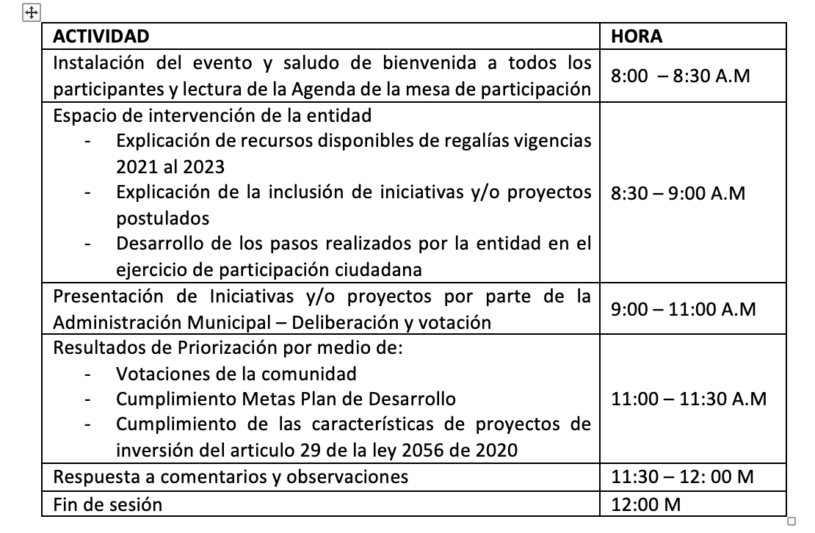
Agenda
Objetivo

Slide 3
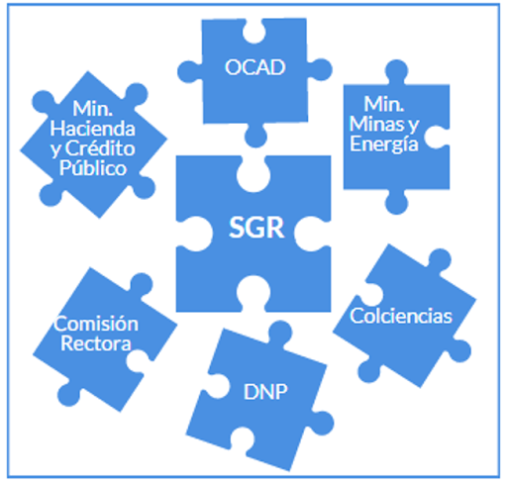
Objetivo
¿Qué Son las Regalías?
https://www.youtube.com/watch?v=-Eub3SeB-wk

Slide 4
Objetivo

Slide 5
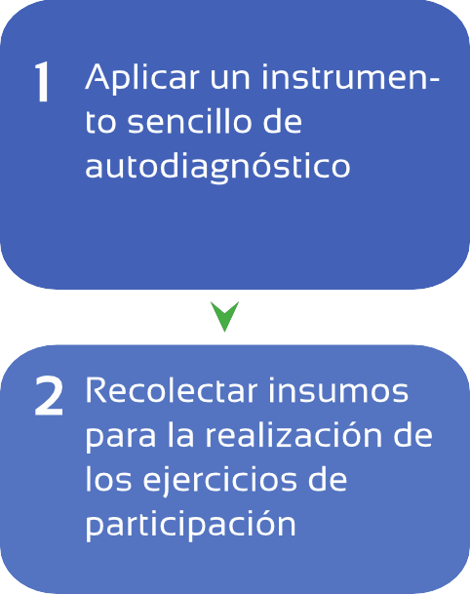
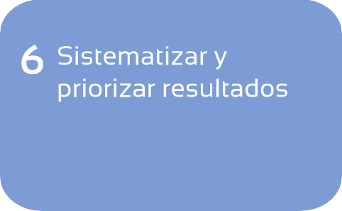
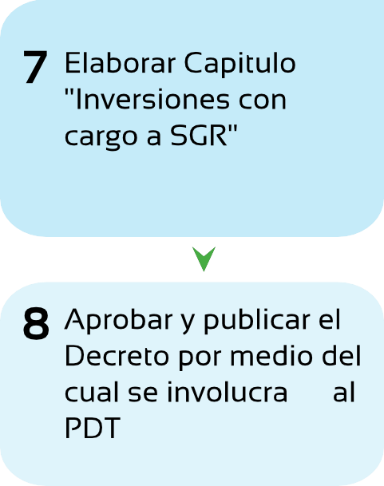
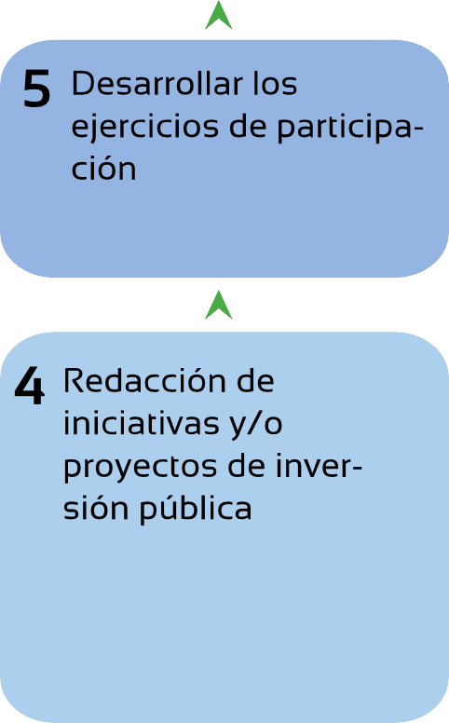
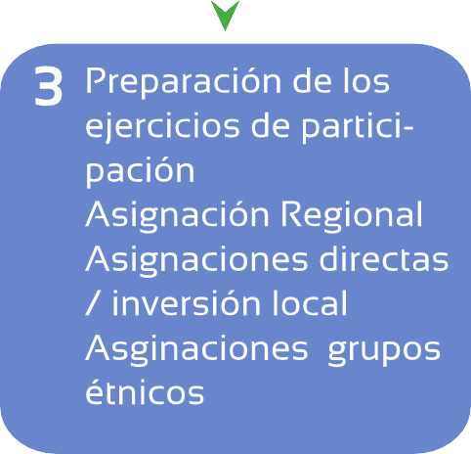
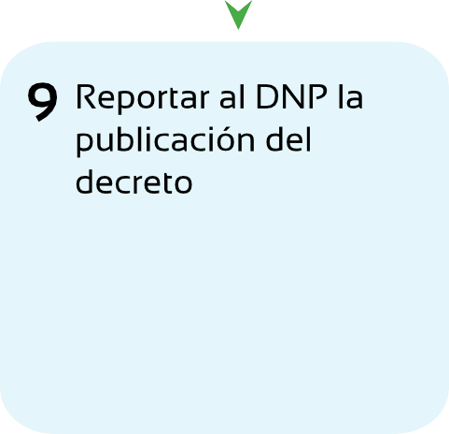
paso a paso
Objetivo

Slide 6
Objetivo

Slide 7
$4.000.000.000
Objetivo

Slide 8
¿Cuántos recursos tenemos?
Objetivo
EJERCICIO PLANEACION CUCUTA
Concepto | Saldo 2020 | 2021 | 2022 | 2023
INVERSION | $ 7.122.687.800 | $ 3.360.141.451 | $ 1.759.115.513 | $ 1.625.263.590
Asignaciones Directas | $ 6.429.280.098 | $ 3.360.141.451 | $ 1.759.115.513 | $ 1.625.263.590
Asignaciones Directas (20% del SGR) | $ 6.429.280.098 | $ 1.061.584.558 | $ 1.227.639.600 | $ 1.625.263.590
Asignaciones directas 5% anticipado |  | $ 2.125.903.653 | $ 531.475.913
(+) Desahorro FAE, Decreto 332 de 2021 |  | $ 172.653.240
Incentivo a la produccion | $ 693.407.702 | $ 0 | $ 0 | $ 0
Incentivo a la produccion | $ 693.407.702 | $ 0 | $ 0 | $ 0
Total | $ 7.122.687.800 | $ 3.360.141.451 | $ 1.759.115.513 | $ 1.625.263.590
RECURSOS DISPONIBLE 2021 -2023 | $ 13.867.208.355
VIGENCIA | ETNIAS SALDO 2019- 2020 LEY 1530/12 | ENFOQUE ETNICO | EDUCACION SUPERIOR | DISPONIBILIDAD PARA INICIATIVAS | TOTAL DISPONIBLE
2021 | $ 52.501.720 | $ 178.077.734 | $ 197.864.149 | $ 10.824.180.417 | $ 11.252.624.020
2022 | 0 | $ 44.519.434 | $ 49.466.037 | $ 895.335.274 | $ 989.320.745
2023 | 0 | $ 73.136.862 | $ 81.263.180 | $ 1.470.863.549 | $ 1.625.263.590
TOTAL | $ 52.501.720 | $ 295.734.029 | $ 328.593.366 | $ 13.190.379.240 | $ 13.867.208.355

Slide 9
II. Implementación de la Estrategia
III. Análisis de la información e Inclusión de propuestas
I. Alistamiento
Estrategia de Participación Ciudadana
Objetivo
La administración municipal de San José de Cúcuta, en atención a la emergencia sanitaria del COVID-19, mapeo como actores claves para la toma de decisiones públicas a los Consejeros Municipales de Participación Ciudadana creados a partir de la ley 1757 del 2015, toda vez que está conformado por una pluralidad de sectores territoriales y que en el ejercicio de sus funciones, pueden ser consultados para la adopción de planes, programas o políticas institucionales.

Slide 10
Estrategia de Participación Ciudadana
Primer momento: Alistamiento ( marzo – mayo)
Conformación del equipo técnico para el ejercicio de planeación con base en lo establecido en el artículo 30° Ley 2056/20.
Diseño de la estrategia de participación ciudadana.
Diseño de la estrategia de comunicaciones.
Presentación del plan de trabajo al Alcalde Municipal.
Identificación de proyectos de inversión pública susceptibles de ser financiadas por los recursos del SGR.
Socialización de la propuesta preliminar de la estrategia de participación ciudadana al Concejo Municipal de Participación Ciudadana.
Concertación de la rúbrica de evaluación de los proyectos de inversión pública.
Capacitación del Consejo Municipal de Participación Ciudadana sobre el SGR.
Objetivo

Slide 11
Estrategia de Participación Ciudadana
Objetivo
Segundo Momento: Implementación de la estrategia (mayo –junio)
Pre-selección de proyectos de inversión pública susceptibles de ser presentados a la mesa de participación ciudadana.
Asamblea de selección y priorización de los proyectos de inversión pública que serán financiados por los recursos del SGR.
Tercer Momento: Análisis de la información e inclusión de las propuestas (junio)
Sistematización de los resultados de la Asamblea de Participación Ciudadana.
Redacción final del acápite independiente.

Slide 12
5
Desarrollar las
Mesas de Participación
Mesas de Trabajo, Asambleas Comunitarias, Comunales, Veredales, entre otros, ya sean virtuales o presenciales observando las medidas de bioseguridad.
Ejercicios de Participación
“En el marco del proceso de formulación y
aprobación de los Planes de Desarrollo de
las Entidades Territoriales se identificarán
y priorizarán las iniciativas o Proyectos de
Inversión susceptibles de ser financiados
con recursos de las Asignaciones Directas,
la Asignación para la Inversión Local y la
Asignación para la Inversión Regional del
Sistema General de Regalías, atendiendo
los Principios de Desarrollo Competitivo
y Productivo del Territorio y los de Planeación con enfoque Participativo, Democrático
y de concertación”.
Art. 30, Ley 2056 de 2020

Slide 13
10 diferencias
Entre la idea tradicional de participación
y el diálogo ciudadano!
Diálogo Ciudadano
Participación para mejores decisiones La Ciudadanía acude si se trata de un
Tema especiﬁco que le afecta
Participación que aporta en concreto a la Gestión Pública
La Participación tiene un alcance especiﬁco que considera recursos y competencias
Hay que invitar a los directamente afectados que no suelen participar
Participación para cumplir la norma
La Ciudadanía debe acudir:
¡no importa el Tema!
Participación para resolver cualquier problema
La Participación es para
Escuchar y Escuchar
Hay que invitar a la
Ciudadanía en General
Propuesta

Slide 14
10 diferencias
Entre la idea tradicional de participación
y el diálogo ciudadano!
Diálogo Ciudadano
¡Hagamos una Reunión!
Preguntas generales, lista de deseos irrealizables
Terminada la reunión, terminada la Participación
La Ciudadanía debe atender al llamado y venir a la Alcaldía
Las diferencias entre Hombres y Mujeres no Importan
¡Diseñemos una Actividad Innovadora!
Preguntas concretas, respuestas realistas
Terminamos la Participación cuando se entreguen los resultados
La Alcaldía debe ir a hasta donde está la Ciudadanía
Sólo si se tienen en cuenta las diferencias de sexo, se facilita la participación de mujeres
Propuesta

Slide 15
Diálogo
Ciudadano

Slide 16
Diálogo Ciudadano
“el Diálogo Ciudadano promueve una nueva forma de pensar y hacer la participación. Esta propuesta tiene el objetivo de contribuir a la construcción de un vínculo entre gobiernos municipales y ciudadanía que esté verdaderamente mediado por la legitimidad y la conﬁanza” (Foincide, 2021).

Slide 17
1. Planeación Estratégica Determinar objetivos, tema(s), criterios, metas y alcance del diálogo ciudadano.
2. Planeación
del Acercamiento
Determinar actores, actividad(es) y Pregunta(s)
Propuesta
Diálogo Ciudadano
3. Comunicación Determinar que se va a comunicar, a quién(es), que contenido y a través de que canales.
4. Planeación de la(s) Actividad(es)
Check list de logística y materiales, responsabilidades, sistematización, e imprevistos.
5. Divulgación de Resultados Resultado(a) a la(s)
pregunta(s), ¿cómo se usará?,
¿cuándo los resultados se verán materializados?
6. Evaluación
Evaluar las metas, asistencia, actividad(es), aprendizaje(s), y el cumplimiento.
Visite: https://recursosfoincide.org/dialogo-ciudadano/#

Slide 18
^{Menú de} Actividades
Informar
Consultar
Deliberar
i i
i
Diálogo Ciudadano
Datos inesperados
Cinema Local
Juegos Tradicionales
Intervención en el espacio
Simulación de una función de
Participativos
Propuesta FOINCIDE de
público y la vida cotidiana para
cine con película atractiva para
Juego tradicional y atractivo
entregar información de
el grupo meta. La boleta de
que involucra solo dos
interés a la ciudadanía.
entrada, es un tarjetón con la
participantes. Durante el juego
respuesta a una pregunta del
los ciudadanos intercambian
Dicho y hecho
diálogo ciudadano.
argumentos a partir de la
Intervención en el espacio
pregunta del diálogo
público para entregar
Votación en Espacio Público
ciudadano.
información sobre acciones
Instalación de instrumentos
planeadas e involucrar a la
de votación en el espacio
Tomémonos alguito
ciudadanía en su seguimiento.
público. La ciudadanía
Espacio de conversación
selecciona su respuesta de una
informal entre la ciudadanía y
manera fácil y divertida.
la alcaldía.

Slide 19
Transporte
Cultura
Educación
Vivienda, Ciudad y Territorio
Ambiente y Desarrollo Sostenible
Tecnologías de la información y comunicación
Inclusión Social
Iniciativas / Proyectos propuestos
Objetivo
03 al 21 de mayo de 2021

Slide 20
Dependencia | Nombre proyecto | Valor Estimado
Secretaria de infraestructura | Mejoramiento de la vía de principal palmarito-banco de arena- vigilancia, municipio de san José de Cúcuta | $3.498.000.000
 | Construcción de acueductos para el centro poblado de agua clara del corregimiento de agua clara y centro poblado palmarito corregimiento de palmarito, del municipio de san José́ de Cúcuta departamento de norte de Santander. | $3.500.000.000
 | Construcción y dotación del Corazón de barrio Niña Ceci en el municipio de San José de Cúcuta, Norte de Santander | $7.960.431.580,98
Secretaria de Transito | Mejoramiento de la vialidad local en los sectores: colegio mercedes ábrego, colegio normal superior maría auxiliadora av 4 no 12-81, colegio instituto nacional de enseñanza media diversificada inem José Eusebio caro calle 4e no 11e- 121 barrio guaimaral y el colegio municipal maría Concepción Loperena av guaimaral 11e no 2n-117 barrio quinta oriental del municipio de san José de Cúcuta – norte de Santander | $525.160.033
Secretaria de educación | Dotación de equipos tecnológicos para el fortalecimiento de las estrategias digitales de la educación media en los establecimientos educativos del municipio de Cúcuta, Norte de Santander | $2.998.907.100
Secretaria de Vivienda | Mejoramiento de vivienda urbana en los barrios Jerónimo Uribe, Brisas de los Andes, Juana Rangel y Valles del Rodeo del Municipio de Cúcuta,, Norte de Santander | $1.056.000.000
 | Mejoramiento Integral de Barrios | $65.954.972.914
 | Construcción de vivienda de interés social rural en sitio propio del municipio de Cúcuta, Norte de Santander | $7.500.000.000
CMGRD | desarrollo social, cultural y con sostenibilidad ambiental en los barrios y comunas del municipio de Cúcuta | $2.300.000.000
Servicios Públicos | Sistema solar generador de energía eléctrica para el funcionamiento de la sede administrativa del Acueducto Comunidad de Matecaña del municipio de Cúcuta, Norte de Santander | $114.015.164
Secretaria de Cultura y Turismo | Construcción centro cultural Teatro Atalaya, infraestructura cultural del municipio de San José de Cúcuta, Norte de Santander | $10.000.000.000
EIS - CUCUTA | Elaboración de Estudios y Diseños para los Sistemas de Alcantarillado en ocho (8) Asentamientos Urbanos en el Municipio de Cúcuta | $1.368.907.003,80
 | Elaboración de estudios y diseños para el suministro de agua potable y el sistema de alcantarillado del asentamiento urbano José́ Bernal en el municipio de Cúcuta | $218.197.472,99
Oficina Tic’s | Ampliación de la fibra óptica del municipio de San José́ de Cúcuta hacia la zona rural | $1.993.920.000
Iniciativas / Proyectos propuestos
Objetivo
$167.905.353.795,78

Slide 21
Recomendaciones del equipo técnico para el ejercicio de planeación
Iniciativas / Proyectos propuestos
Dependencia | Nombre proyecto | Valor Estimado
Secretaria de Vivienda | Mejoramiento Integral de Barrios | $65.954.972.914
EIS - CUCUTA | Elaboración de Estudios y Diseños para los Sistemas de Alcantarillado en ocho (8) Asentamientos Urbanos en el Municipio de Cúcuta | $1.368.907.003,80
 | Elaboración de estudios y diseños para el suministro de agua potable y el sistema de alcantarillado del asentamiento urbano José́ Bernal en el municipio de Cúcuta | $218.197.472,99
Objetivo
Cumplimiento con las características de proyectos señalados en el articulo 29 de la ley 2056 de 2020, así:
Pertinencia. Entendida como la conveniencia de desarrollar proyectos acordes con las condiciones particulares y necesidades socioculturales, económicas y ambientales.
Viabilidad. Entendida como el cumplimiento de las condiciones y criterios jurídicos, técnicos, financieros, ambientales y sociales requeridos
Sostenibilidad. Entendida como la posibilidad de financiar la operación y funcionamiento del proyecto con ingresos de naturaleza permanentes.
Impacto. Entendido como la contribución efectiva que realice el proyecto al cumplimiento de las metas locales, sectoriales, regionales y los objetivos y fines del Sistema General de Regalías.
Articulación con planes y políticas nacionales y territoriales
Mejoramiento en indicadores del Índice de Necesidades Básicas Insatisfechas ( NBI) y las condiciones de empleo.

